Slide 1


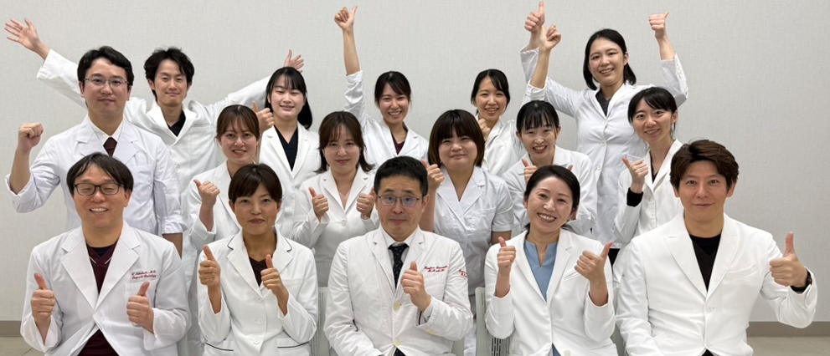

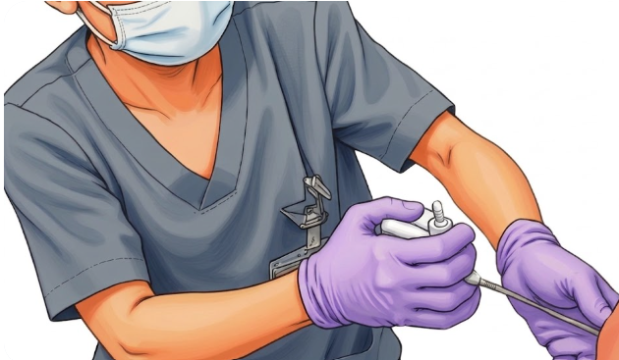

2026年度 第1回
愛媛 産婦人科研修プログラム説明会
＋分娩シミュレーション
日時：2026年6月28日（日）
場所：愛媛大学医学部
産婦人科医局カンファレンスルーム
対象：初期研修医、医学部1～6回生
15:00～ 愛媛産婦人科研修プログラム説明
（ハイブリット開催（Teams））
16:00～ 分娩に関する講義
16:15～ 分娩シミュレーション
経腟分娩・吸引分娩
19:00頃～ 懇親会
産婦人科専攻医の
働き方って
どんな感じ？
吸引分娩できます
さまざまな疑問にお答えします。
気軽にご参加ください。
参加費・懇親会費無料
遠方やご都合の悪い方はTeamsのみでの参加も歓迎します
参加には事前登録が必要になります。参加希望の方は、右のQRコードから申し込みをお願いします!
（締め切り 2026年6月21日）
連絡先
愛媛大学大学院医学系研究科 産科婦人科学講座
TEL 089-960-5379
MAIL sanfujin@m.ehime-u.ac.jp

